Slide 1
贪心算法
算法设计与分析
武汉大学国家网络安全学院
李雨晴

Slide 2
贪心算法
设计贪心选择方法：
贪心选择方法
剩余子问题
证明最优子结构
反证法：假设最优解A 包含 s₁, 那么解集合 A’ = A - {s₁} 是一个更小的问题（不包含s₁）的最优解
证明贪心选择性
替换法：在保证最优性不变前提下，从一个最优解逐步替换，最终得到贪心算法的解
归纳法：证明在每一步做得都比其它算法好，从而最终产生了一个最优解
设计实现贪心选择方法的递归（或迭代）算法

Slide 3
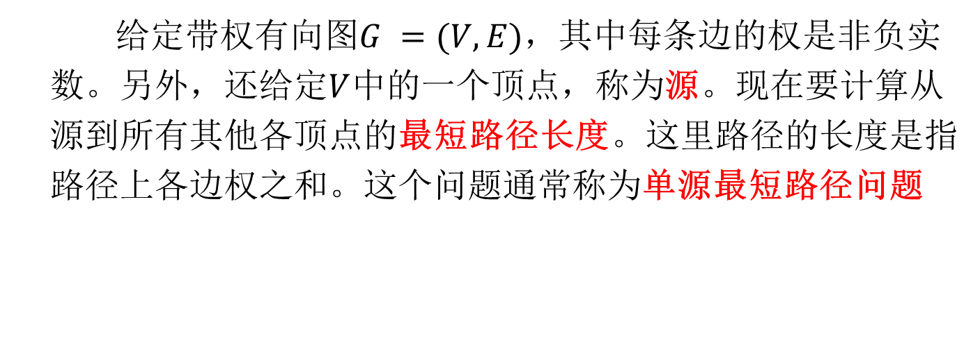
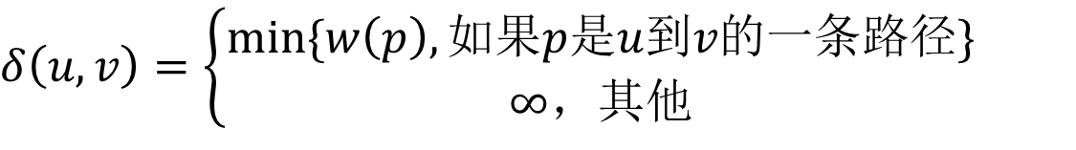
单源最短路径
给定带权有向图$G =(V,E)$，其中每条边的权是非负实数。另外，还给定$V$中的一个顶点，称为源。现在要计算从源到所有其他各顶点的最短路径长度。这里路径的长度是指路径上各边权之和。这个问题通常称为单源最短路径问题
$$δ\left(u,v\right)=\left\{\begin{aligned}min⁡\{w\left(p\right), 如果p是u到v的一条路径\} \\ ∞，其他\end{aligned}\right.$$

Slide 4

单源最短路径：最优子结构性质
证明最短路径的子路径也是最短路径
设最短路径p（从节点u到节点v）的子路径为p1（u到s）和p2（s到v），则w(p)=w(p1)+w(p2)， 如果p1不是（u到s）最短路径，p1’是，则w(p’)=w(p1’)+ w(p2)<w(p1)+w(p2)=w(p)，矛盾
s

Slide 5
Dijkstra算法
基本思想——贪心
假设V = {1,2,3,...,n} 并且s = 1
开始时，将所有的节点划分为两个集合X = {1}，Y = {2,3,4,..,n}
所有已经计算好的节点存放在X中，Y中表示还没有计算好的
Y中的每个节点y有一个对应的量λ[y]，该值是从源节点到y (并且只经由X中的节点) 的最短路径值
选择一个λ[y] 最小顶点y∈Y，并将其移动到X 中
若 y 被从Y 移动到X 中，Y 中每个和y 相邻的顶点w 的λ[w]都要更新(表示经由y 到w 的一条更短的路径被发现)

Slide 6
Dijkstra算法
1. X={1}; Y←V-{1}; λ[1]←0 //Θ(n)
2. for y←2 to n
3. if y 相邻于1 then λ[y]←length[1,y] //Θ(n)
4. else λ[y]← ∞ //O(n)
5. end if
6. end for
7. for j←1 to n-1
8. 令y∈Y, 使得λ[y]为最小的 //∑(n-i){i=1,…,n-1}= Θ(n²)
9. X←X∪{y} //Θ(n)
10. Y←Y - {y} //Θ(n)
11. for 每条边(y,w) //每条边恰好检查一次，Θ(m), m=|E|
12. if w∈Y and λ[y]+length[y,w]< λ[w] then
13. λ[w] ←λ[y]+length[y,w] //Θ(m)
14. end if
15. end for
16.end for
算法的时间复杂度:
T(n)=Θ(n)+ O(n)+ Θ(n²)+ Θ(n)+ Θ(n)+ Θ(m)+ Θ(m) = Θ(m+n²)

Slide 7
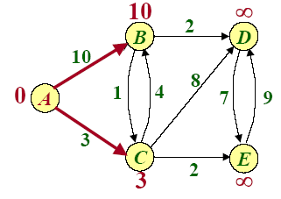
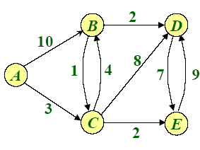
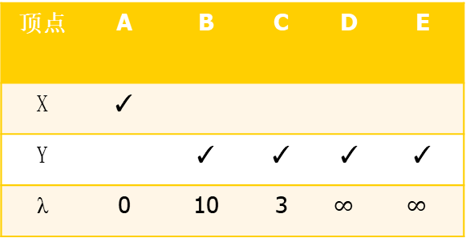
课堂练习
顶点 | A | B | C | D | E
X | ✓
Y |  | ✓ | ✓ | ✓ | ✓
λ | 0 | 10 | 3 | $$∞$$ | $$∞$$

Slide 8
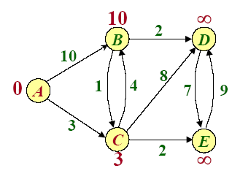
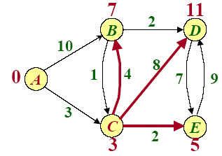
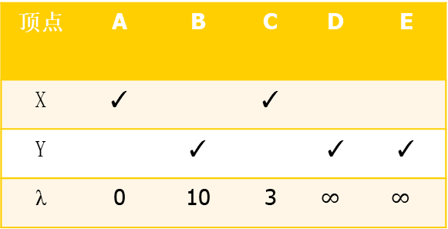
课堂练习
顶点 | A | B | C | D | E
X | ✓ |  | ✓
Y |  | ✓ |  | ✓ | ✓
λ | 0 | 10 | 3 | $$∞$$ | $$∞$$
7
11 5

Slide 9
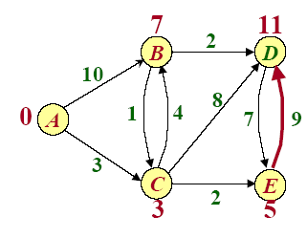
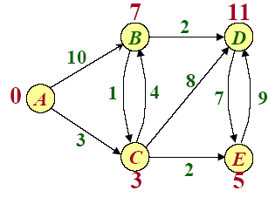

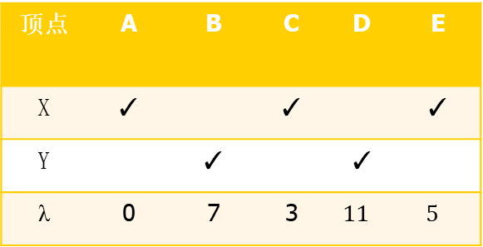
课堂练习
顶点 | A | B | C | D | E
X | ✓ |  | ✓ |  | ✓
Y |  | ✓ |  | ✓
λ | 0 | 7 | 3 | $$11$$ | $$5$$
14

Slide 10
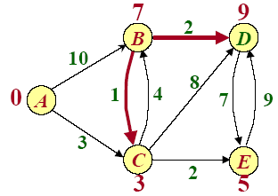
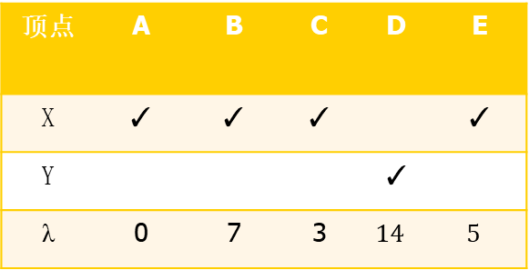
课堂练习
顶点 | A | B | C | D | E
X | ✓ | ✓ | ✓ |  | ✓
Y |  |  |  | ✓
λ | 0 | 7 | 3 | $$14$$ | $$5$$
9

Slide 11
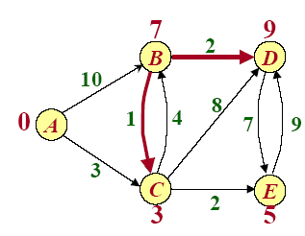

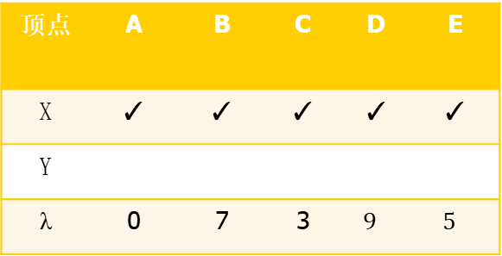
课堂练习
顶点 | A | B | C | D | E
X | ✓ | ✓ | ✓ | ✓ | ✓
Y
λ | 0 | 7 | 3 | $$9$$ | $$5$$

Slide 12
Dijkstra正确性
算法结束后，每个节点的λ值就是从源节点到该节点的最短路径值。
回忆：Y中的每个节点y有一个对应的量λ[y]，该值是从源节点到y
(并且只经由X中的节点) 的最短路径值。
正确性证明：对于任意一个节点 y∈V, 使用δ[y]表示源节点到节点y
的真正最短路径值，下面我们证明, Dijkstra算法结束后有λ[y] = δ[y]。
证明: (数学归纳法)
显然λ[1] = δ[1] = 0。
假设当前将 y从Y中 移动到X 中，并且在y 之前移动到X 中的任何一个顶点c，都有λ[c] =δ [c]。
下面证明λ[y] = δ[y]。
Notes:
https://www.bilibili.com/video/BV1q4411M7r9?from=search&seid=10590127881351387429 ，5分49

Slide 13
Dijkstra正确性
我们知道：必定存在一条从源节点1 到节点y的真正最短路径，该路径长度值用δ[y]表示 ，并且这条最短路径总可以用以下节点序列表示：
1→[ ]→[ ]→…→[ ]→[ ]→[ ]→y
沿此方向(逆向)找到第一个属于X的节点，不妨称之为x。
分析： [ ]中的节点，不属于X，就属于Y，必居其一。
1→[ ]→[ ]→…→[ ]→[x]→y (A)
1→[ ]→[ ]→…→[x]→[w]…→y (B)
1个或1个以上属于Y的节点。

Slide 14
Dijkstra正确性
1→[ ]→[ ]→…→[ ]→[x]→y (A)
λ[y] ≤λ[x]+length[x, y] //算法要求
=δ[x]+length[x, y] //归纳假设
=δ[y] //(A)是最短路径
1→[ ]→[ ]→…→[x]→[w]…→y (B)
λ[ y] ≤ λ[w] //由于y在w之前离开Y
≤ λ[x] + length[x,w] //算法要求，原因同(A)
=δ[x] + length[x,w] //归纳假设
=δ[w] //因为(B)是最短路径
≤δ[y] //因为(B)是最短路径
λ[y] = δ[y]

Slide 15
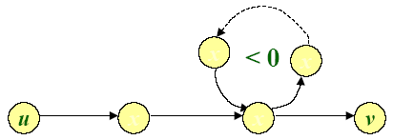
单源最短路径：Bellman-Ford
如果图G=(V,E) 上存在负权重的环路, 则一些节点间的最短路径不一定存在
示例：
Bellman-Ford 算法
给定带权有向图G=(V, E) ，找到从源节点s到所有其他节点的最短路径或判别出存在一个负权重环

Slide 16
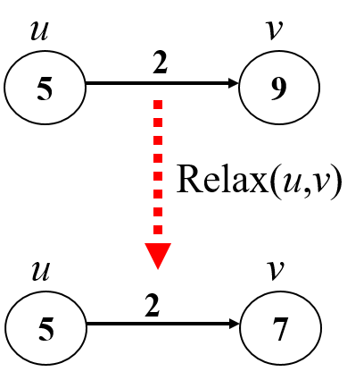
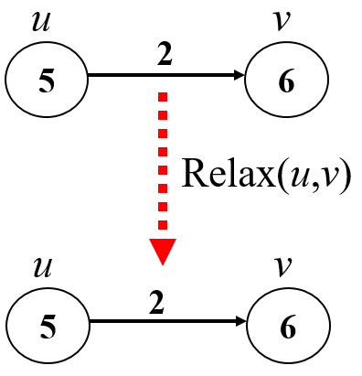
单源最短路径：Bellman-Ford
遍历+松弛
最优子结构 & 动态规划
根据每条边，依次对d进行更新
利用Relax(u, v, w)过程来松弛边(u, v) ，主要测试通过顶点u，是否能改进到目前为止找到的一条路径，如果能改进，则更新d[v]
每次成功的松弛操作，就发现一条新的最短路径，因为最短路径最多N-1条边，遍历N-1次就能找到最短路
S→[ ]→[ ]→…→[ ]→[ ]→[ ]→v
Relax(u, v, w)
1 if d[v] > d[u] + w(u, v) then
2 d[v] ← d[u] + w(u, v)
Notes:
https://www.bilibili.com/video/av9621366?from=search&seid=18264141909502976269，d[x]=源点到x最短距离，如果没有循环，最长路径长度为n-1，遍历边，把边链接的距离更新

Slide 17
单源最短路径：Bellman-Ford
Bellman-Ford 算法
初始化，将源节点的d值设为0，其他设为无穷
遍历每条边，并做松弛。总共遍历n-1次（n为节点个数）
最后遍历一次边，如果在此次遍历中，节点的d值改变，则不存在最短路径，返回false；否则返回true，最短路径长度保存在数组d中
Notes:
https://www.bilibili.com/video/av9621366?from=search&seid=18264141909502976269，d[x]=源点到x最短距离，如果没有循环，最长路径长度为n-1，遍历边，把边链接的距离更新

Slide 18
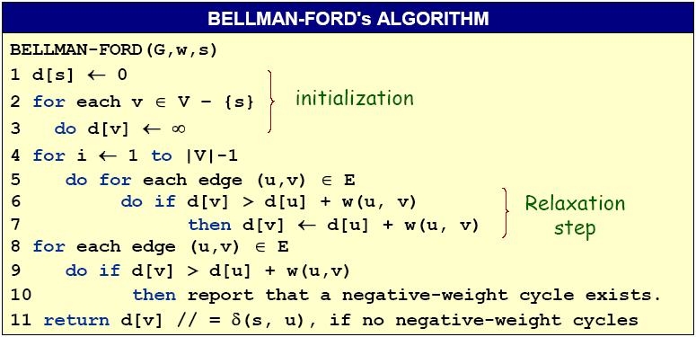
Bellman-Ford 算法
Time=O(VE)

Slide 19
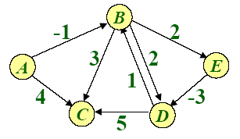
Bellman-Ford示例

Slide 20
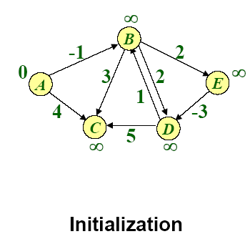
Bellman-Ford示例

Slide 21
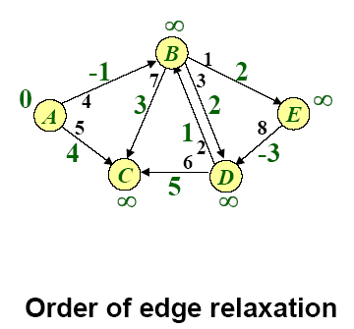
Bellman-Ford示例

Slide 22
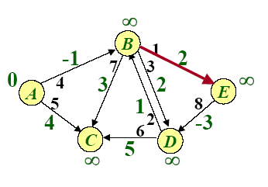
Bellman-Ford示例

Slide 23
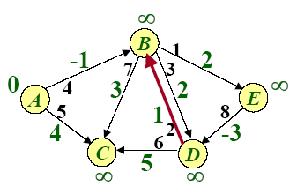
Bellman-Ford示例

Slide 24
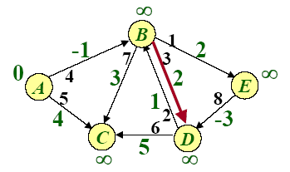
Bellman-Ford示例

Slide 25
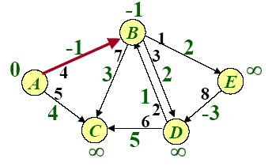
Bellman-Ford示例

Slide 26
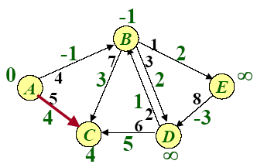
Bellman-Ford示例

Slide 27
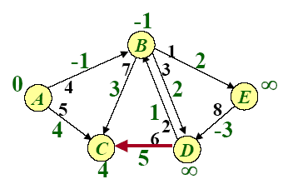
Bellman-Ford示例

Slide 28
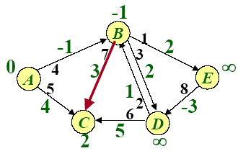
Bellman-Ford示例

Slide 29
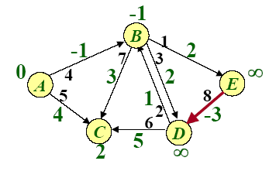
Bellman-Ford示例

Slide 30
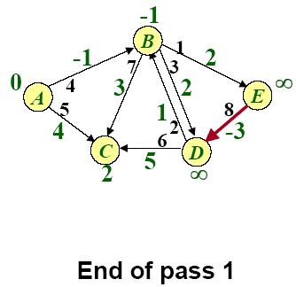
Bellman-Ford示例

Slide 31
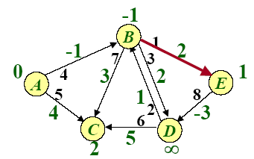
Bellman-Ford示例

Slide 32
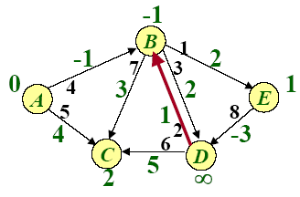
Bellman-Ford示例

Slide 33
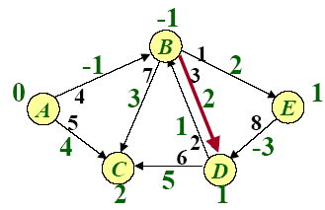
Bellman-Ford示例

Slide 34
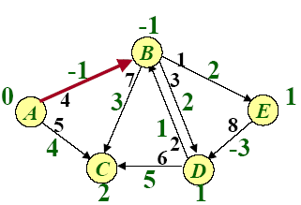
Bellman-Ford示例

Slide 35
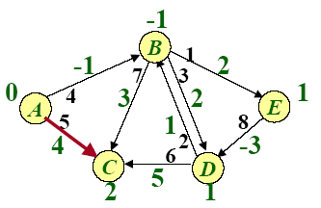
Bellman-Ford示例

Slide 36
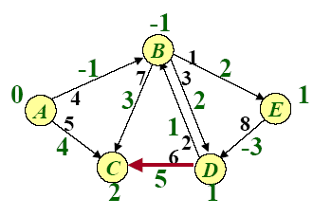
Bellman-Ford示例

Slide 37
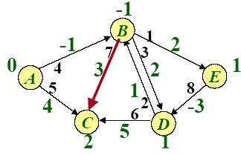
Bellman-Ford示例

Slide 38
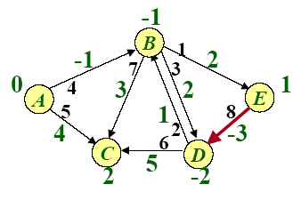
Bellman-Ford示例

Slide 39
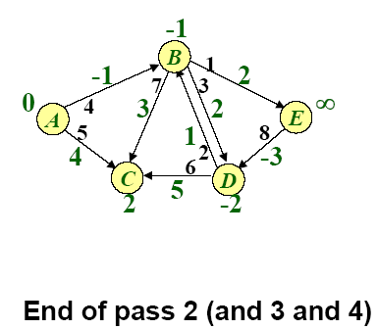
Bellman-Ford示例

Slide 40
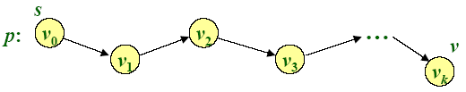
正确性证明
如果图G=(V,E)没有负权重环，则BF算法执行后对所有的节点v 具有 d[v]=δ(s,v)
证明：
v是任一节点，p是s到v的最短路径
δ(s,v_{i})=δ(s,v_{i-1})+w(v_{i-1},v_{i})
最长简单路径最多具有|V|-1个节点，所以k ≤ |V|-1
初始化，d[v₀]=0=δ(s,v₀) 且在后续松弛过程中保持不变，
第1次遍历所有边, d[v₁]= δ(s,v₁) ; 第2次遍历, d[v₂]= δ(s,v₂); …
第k次遍历, d[v_{k}]= δ(s,v_{k})

Slide 41
权重为负的环路
推论：如果在|V|-1 次循环后，d[v]不能收敛，则存在权重为负的环路
代码 8到10行
Notes:
如果没有循环，最长路径长度为n-1，遍历边，把边链接的距离更新

Slide 42
举例
贪心和动态规划对比：背包问题
霍夫曼编码
最短路径
最小生成树

Slide 43
最小生成树
设G = (V, E)是无向连通带权图，即一个网络。E中每条边(u, v)的权为w(u, v) 。如果G的子图G’是一棵包含G的所有顶点的树，则称G’为G的生成树。生成树上各边权的总和称为该生成树的耗费。在G的所有生成树中，耗费最小的生成树称为G的最小生成树(Minimum spanning tree)。

Slide 44
最小生成树
网络的最小生成树在实际中有广泛应用。例如，在设计通信网络时，用图的顶点表示城市，用边 (u, v)的权w(u, v)表示建立城市u和城市v之间的通信线路所需的费用，则最小生成树就给出了建立通信网络的最经济的方案。

Slide 45
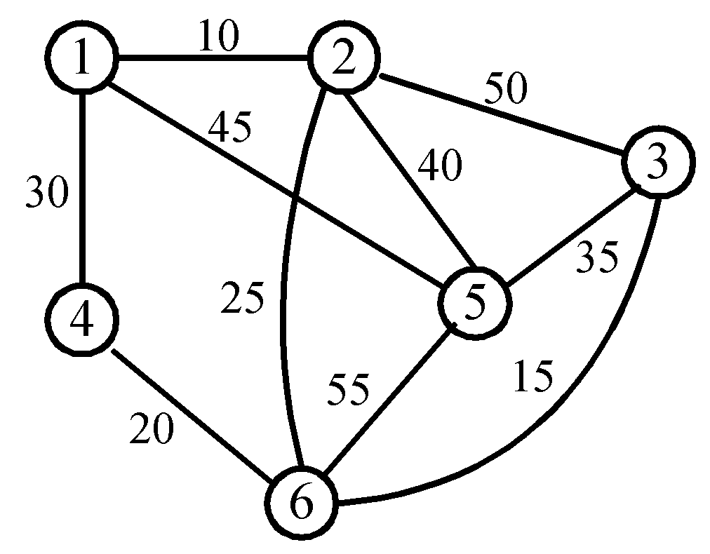
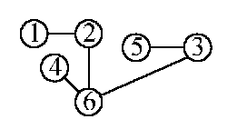
最小生成树示例

Slide 46
最小生成树
优化目标
划分方法
n 个点必定是n-1 个边
从无到有方向的选择策略：1）边选择；2）点选择
规模每次降1
Notes:
克鲁斯卡

Slide 47
最小生成树
用贪心算法设计策略可以设计出构造最小生成树的有效算法。本节介绍的构造最小生成树的Kruskal算法（边选择）和Prim算法（点选择）都可以看作是应用贪心算法设计策略的例子。尽管这2个算法做贪心选择的方式不同，它们都利用了下面的最优子结构性质和最小生成树性质。
Notes:
克鲁斯卡

Slide 48
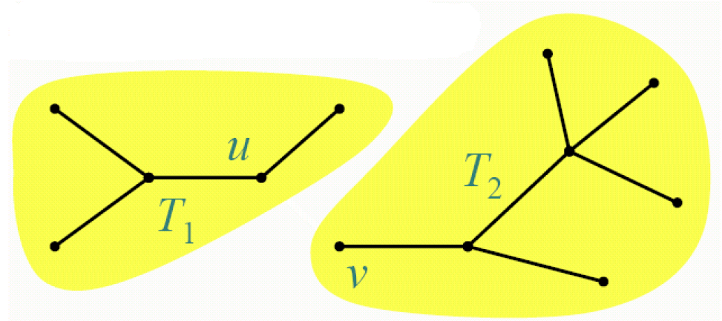
最小生成树:最优子结构性质
设T为图G的最小生成树，移去树T中的一条边(u,v)，形成两个子树T1和T2，则T1和T2分别是其所对应的子图G1和G2的最小生成树
证明：
w(T)=w(u, v)+w(T1)+w(T2)
如果T1不是子图G1的最小生成树，最小生成树是 T1’ ，即w(T1’) ≤ w(T1)。则存在最小生成树w(T’)= w(u, v)+w(T1’)+w(T2) ≤ w(T)，矛盾

Slide 49
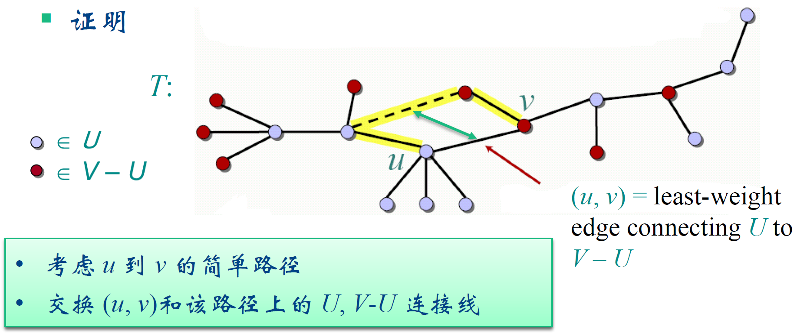

最小生成树：最小生成树性质
设G=(V,E)是连通带权图，U是V的真子集。如果(u,v)∈E，且u∈U，v∈V-U，且在所有这样的边中， (u, v)的权w(u, v)最小，那么一定存在G的一棵最小生成树，它以(u, v)为其中一条边。
证明

Slide 50
Kruskal算法-基本思想1
首先将G的n个顶点看成n个孤立的连通分支，将所有的边按权从小到大排序
从第一条边开始，依边权递增的顺序查看每一条边，并按下述方法连接2 个不同的连通分支：
当查看到第k 条边(v,w) 时，如果端点v和w分别是当前2 个不同的连通分支T1和T2中的顶点时，就用边(v,w)将T1和T2连接成一个连通分支，然后继续查看第k+1条边
如果端点v和w在当前的同一个连通分支中，就直接再查看第k+1条边
这个过程一直进行到只剩下一个连通分支时为止

Slide 51
Kruskal算法-基本思想2
对G的边E按权重以非降序排列
初始时输出树T={}；依次取排序表中的每条边，若加入T不形成回路，则加入T；否则将其丢弃
不断重复步骤2，直到树T包含n-1条边，算法结束

Slide 52
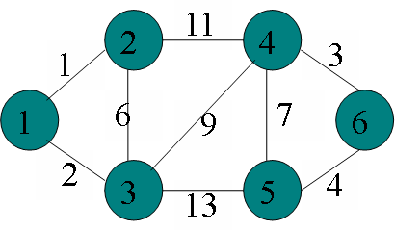
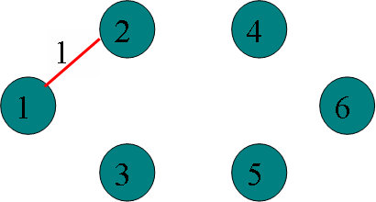
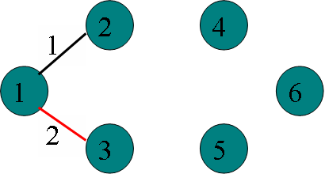
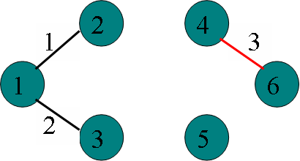
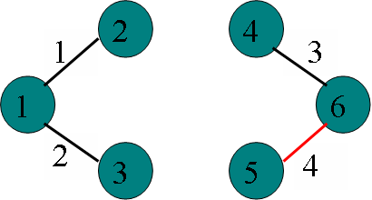



Kruskal算法
Notes:
https://www.bilibili.com/video/BV1Eb41177d1?from=search&seid=460680533445400523

Slide 53
Kruskal算法
怎样判断加入某条边，是否会导致回路，也就是对一个由连通分支组成的集合不断进行修改
需要用到数据结构-不相交集(Disjoint Sets)所支持的基本运算
FIND(x): 寻找包含元素x的集合的名字，记root(x)为包含元素x的树的根，则FIND(x)返回root(x)
UNION(x,y): 将包含元素x和y的两个集合合并，重命名，执行合并UNION(x, y)时，首先依据x找到root(x),记为u,依据y找到root(y)，记为v；然后，将u指向v。

Slide 54
Kruskal算法
Kruskal算法
1. 对E中的边按权重以非降序排列 //O(mlogm)
2. for 每个顶点 v∈V //Θ(n)
MAKESET({v})
end for
5. T={}
6. while |T|<n-1
7. 令(x,y)为E中的下一条边 //取每条边试探, 最多m次
8. if FIND(x) ≠ FIND(y) then //最多2m次查找，原因如上
9. 将(x,y)加入T //刚好n-1次, Θ(n)
10. UNION(x,y) //如上, n-1次
11. end if
12. end while
O(mlogm)+ Θ(n)+O(m)+O(m)+Θ(n)+ Θ(n)= O(mlogm+n)
Notes:
创立 n个树，每个树只包括一个节点。 如果x，y同样的root，假设g是连通图，m>=n-1

Slide 55
正确性证明
正确性：任给带权连通无向图，Kruskal算法都能找到该图的一棵最小生成树
证明：我们只要证明，使用Kruskal 算法过程中，每次循环所得到的T (从空集增至最小生成树)总是图G 的最小生成树的子集即可。假设G真正的最小生成树是T*。使用归纳法。
初始步：T为空，T是T* 的子集
归纳步：假设在某个边e加入之前得到的T均满足T⊂T*，这里e= (u,v)是当前要加入的边，包含x的那棵子树的所有顶点用X表示，有u ∈X, v∈V −X 。令T' =T∪{e}，下面要证明T' 也是T*的子集。

Slide 56
正确性证明
依据归纳假设，有T⊂T* 。
如果e∈T*, 显然有T' =T∪{e} ⊂T*
如果 e ∉ T*,由于T中顶点是连通的，则T* ∪(u,v)刚好包含一个回路， (u,v)是其中的一条边，T*中必定包含这样一条边e' =(w,z) ,且w∈X, z∈V−X , w( e' ) ≥ w( e )。（否则若w(e')<w( e ), 则e' 将被选择加入(而不是e)）
定义T** =T*−{e'}∪{e}，那么T**也是图的一个生成树，并且w(T** )=w(T* ) - w(e') + w(e) < w(T* )。也就是说，T*不是最小生成树，矛盾。所以e 必定是属于T* 的。也就必定有T'⊂T*，证毕。
Notes:
其中任意两个顶点间存在唯一一条路径。或者说，只要没有回路的连通图就是树

Slide 57
Prim算法
设G=(V,E)是连通无向带权图，V={1,2,…,n}。构造G 的最小生成树的Prim算法的基本思想是：
首先置X={1}，
然后，只要X是V的真子集，就作如下的贪心选择：
选取权重最小的边(x,y), 其中x∈X，y∈Y，
将边(x,y)加入当前的最小生成树，
将顶点 y 从Y 移到X 中，
这个过程一直进行到X=V时为止。
在这个过程中选取到的所有边恰好构成G 的一棵最小生成树。

Slide 58
算法设计要点
寻找(x,y), 使得x∈X, y∈Y, 且w(x,y)最小.
候选边(x,y)对应的顶点y∈Y, 可考察y在X中的邻居.
邻居就是X中离y最近的那个点x*, 即
w(x*, y)=min{w(x, y)| x∈X 且 (x,y)存在}
记x*=N[y], 定义 C[y]= w(x*, y) = w(y, N[y]).
X,Y可用n维{0,1}向量表示, 例X[i]=1表示顶点i∈X.

Slide 59
1. T←{}; X←{1}; Y←V-{1} //Θ(n)
2. for y←2 to n //Θ(n)
3. if y 邻接于1 then //第3~6步, O(n)
4. N[y] ←1
5. C[y] ←w[1,y]
6. else C[y] ←∞
7. end if
8. end for
9. for j←1 to n-1 //寻找MST的n-1条边
10. 令 y∈Y, 使得C[y]最小 //每次Θ(n), 共n-1次, 计Θ(n²)
11. T←T∪(y, N[y]) //Θ(1)×(n-1)= Θ(n)
12. X←X∪{y} //Θ(1)×(n-1)= Θ(n)
13. Y←Y - {y} //...
14. for 每个邻接于y的顶点w∈Y //Θ(m)
15. if w[y,w] < C[w] then //每条边执行1次，共m次
16. N[w] ← y //最多m次，Θ(m)
17. C[w] ←w[y,w] //Θ(m)
end if
19. end for
20. end for
Θ(n)+ Θ(n²)+ Θ(m)= Θ(m+n²) = Θ(n²)
Notes:
https://www.bilibili.com/video/BV1Eb41177d1?from=search&seid=460680533445400523

Slide 60







Slide 61
练习
分别用Prim算法和Kruskal算法找出下图的最小生成树
1
2
3
5
4
6

Slide 62
图的遍历
算法设计与分析
武汉大学国家网络安全学院
李雨晴

Slide 63
图的遍历是求解图问题的基础。
和树的遍历类似，图的遍历希望从图中某一顶点出发，对其余各个顶点都访问一次，但比树的遍历要复杂得多。
图的任一顶点都有可能和其余顶点相邻接，因此在访问了某顶点后，可能沿着某条路径搜索以后，又回到该顶点。

Slide 64
图的两种遍历方法
通常有两种遍历图的方法：深度优先搜索、广度(宽度)优先搜索。他们都适合于无向图和有向图。
本章重点内容是介绍两种图遍历算法，并学习图遍历算法的一些应用。

Slide 65
图的两种遍历方法
深度优先搜索(Depth-First Search, DFS)
宽度优先搜索(Breadth-First Search, BFS)

Slide 66
深度优先搜索(DFS)
给定有向或是无向图G＝(V,E)，DFS工作过程如下：
1. 将所有的顶点标记为”unvisited”。
2. 选择一个起始顶点,不妨称为v ∈V,并将之标记为”visited”。
3. 选择与v相邻的任一顶点，不妨称之为w，将w标记为”visited”。
4. 继续选择一个与w相邻且未被访问的顶点作为x；将x标记为”visited”。继续选择与x相邻且未被访问的顶点。
此过程一直进行，直到发现一个顶点y，邻接于y的所有顶点都已经被标记为”visited”。此时，返回到最近访问的顶点，不妨称之为z，然后访问和z相邻且标记为”unvisited”的顶点。
6. 上述过程一直进行，直到返回到起始顶点v。
Notes:
https://www.bilibili.com/video/av18263852?from=search&seid=8540926572902519411

Slide 67
深度优先搜索(DFS)
1
1
v=2的DFS序列：
2
1
0
3
4
2
2
3
3
0
0
遍历过程结束
4
4
DFS思路：距离初始顶点越远越优先访问！

Slide 68
深度优先搜索(DFS)
深度优先搜索生成树(depth-first search spanning tree)
深度优先搜索生成森林(depth-first search spanning forest)
predfn：在图的深度优先搜索生成树(森林)中顶点的先序号。所谓先序号，是指按照先序方式访问该生成树，该顶点的序号。
postdfn：在图的深度优先搜索生成树(森林)中顶点的后序号。所谓后序号，是指按照后序方式访问该生成树，该顶点的序号。
对边(v,w)进行探测的含义是：在调用dfs(v)的过程中，检查(v,w)以测试w是否已经被访问过(”visited”)。
Notes:
前序遍历：根结点 ---> 左子树 ---> 右子树
后序遍历：左子树 ---> 右子树 ---> 根结点
postdfn=1: 该顶点是第一个不能继续向深度前进的顶点；
或是称为第一个完成深度搜索的顶点。

Slide 69
输入：无向图或有向图G= (V,E)
输出：深度优先搜索树(森林)中每个顶点的先序号、后序号
1. predfn←0; postdfn←0 //计数器，在使用DFS解决某些实际问题时用到
2. for v∈V
3. visited[v] ← false
4. end for
5. for v∈V //从一个顶点v出发，可能无法遍历全部顶点
6. if visited[v] = false then dfs(v)
7. end for
dfs(v)
1. visited[v] ←true
2. predfn←predfn+1
3. for (v,w)∈E
4. if visited[w]=false then dfs(w)
5. end for
6. postdfn←postdfn+1.

Slide 70
无向图情形
无向图G= (V,E)，深度优先遍历后，G中的边可以分为如下类型：
树边(Tree edges)－ 深度优先搜索生成树中的边：探测边(v,w)时，w是“unvisited”状态，则边(v,w)是树边。
回边(Back edges)－G中除却树边的所有其它边。

Slide 71
1,10
a
2,9
b
f
6,8
3,3
c
d
a
i
g
7,7
c
b
g
h
d
4,2
e
f
j
h
8,6
e
5,1
i
9,5
树边
回边
j
10,4
postdfn=1: 该顶点是第一个不能继续向深度前进的顶点；
或是称为第一个完成深度搜索的顶点。

Slide 72
a
1,10
d
a
i
c
b
g
h
2,9
b
j
f
e
f
6,8
3,3
c
d
g
7,7
c
e
e
b
f
f
f
d
4,2
a
g
g
g
g
h
8,6
a
b
c
d
e
5,1
i
9,5
f
i
g
g
h
j
j
j
10,4
e
f
g
h
i
j
使用栈的方式来实现DFS

Slide 73
借助一个堆栈实现迭代形式的DFS
dfs(v)
1. visited[v] ←true
2. predfn←predfn+1
3. for (v,w)∈E //总共的循环次数
4. if visited[w]=false then dfs(w)
5. end for
6. postdfn←postdfn+1.
dfs(v)
1. Push(v,S)
visited[v] ←true
While S!={}
4. v ←Pop(S) //visit
5. for (v,w)∈E
6. if visited[w]=false then
7. Push(w,S)
8. visited[w] = true
9. end if
10. end for
11. end while
递规形式
迭代形式

Slide 74
有向图情形
有向图G= (V,E)，深度优先遍历后，会生成一个或是多个(有向)深度优先搜索生成树。G中的边可以分为如下4种类型：
树边(Tree edges)－ 深度优先搜索生成树中的边：探测边(v,w)时，w是“unvisited”状态，则边(v,w)是树边。
回边(Back edges)－在迄今为止所构建的深度优先搜索生成树中，w是v的祖先，并且在探测(v,w)时，w已经被标记为”visited”,则(v,w)为回边。
前向边(Forward edges)－在迄今为止所构建的深度优先搜索生成树中，w是v的后裔，并且在探测(v,w)时，w已经被标记为”visited”,则(v,w)为前向边。
横跨边(Cross edges)－所有其他的边。

Slide 75
c
b
a
d
e
f
树边
前向边
回边
横跨边
Case 1: 从顶点a开始，
依次访问a,b,e,f; c,d
Case 2: 从顶点a开始，
依次访问a,f,e,b; c,d
1,4
a
1,4
a
5,6
5,6
2,3
b
c
2,2
f
c
e
3,1
b
4,3
4,2
f
d
3,1
e
d
6,5
6,5
Notes:
设x和y是二叉树中的任意两个节点，若在先根序列中x在y之前，而在后根序列中x在y之后， x是y的祖先

Slide 76
为何DFS用于无向图时，不存在前向边及横跨边?
(1) 假设存在前向边，则由前向边定义可知w是v的后裔，且探索（v,w）,w已被访问。由于G为无向图，故（v,w）即（w,v），当深度优先搜索树构建到w时，首先考虑山w出发的边，故（w,v）在（v,w）之前被探索，则该边被记为回边，而非前向边。
(2) 假设存在横跨边，则存在v, w都不互为祖先，且w在v之前被访问，否则（v,w）将成树边；由于访问w时，未访问v，故（w,v）不存在，矛盾。故无横跨边。

Slide 77
边的判断
定义color[v]和d[v]
color[v]表示访问到点v的状态
d[v]表示访问时间

Slide 78
边的判断
（colour[v] == -1）表示它是一条树边
（colour[v] == 0）表示它是一条回边。
（colour[v] == 1）&&（d[u] < d[v]）表示它是一条前向边。
（colour[v] == 1）&&（d[u] > d[v]）表示它是一条横跨边。

Slide 79
代码实现
https://blog.csdn.net/wshish920907/article/details/73276813

Slide 80
时间复杂度分析
输入：无向图或有向图G= (V,E)
输出：深度优先搜索树(森林)中每个顶点的先序号、后序号
1. predfn←0; postdfn←0 //
2. for v∈V
3. visited[v] ← false //
4. end for
5. for v∈V //从一个顶点v出发，可能无法遍历全部顶点
6. if visited[v] = false then dfs(v)
7. end for
dfs(v)
1. visited[v] ←true
2. predfn←predfn+1
3. for (v,w)∈E //总共的循环次数
4. if visited[w]=false then dfs(w)
5. end for
6. postdfn←postdfn+1.
第一个for循环是Θ(n)
Dfs()的复杂度为Θ(1)（不考虑for循环），dfs()总共被调用了n次
Dfs()中的for循环一共执行了2m次（如果是有向图，则是m次）
所以总复杂度为Θ(m+n)（操作频率）
Notes:
源节点额predfn记录了递归的次数，也就是遍历节点的个数，如果这个和图中节点个数一致，表明所有的节点都已经遍历完毕；
Postdfn如果等于1，则表明相应节点是完成深度优先搜索的第一个节点
这个两个计数器后面加一条printf语句即输出相应节点额predfn和postdfn值

Slide 81


时间复杂度分析
假设图有n个顶点，m条边
使用邻接矩阵存储：Θ($n^{2}$)

Slide 82

图使用邻接链表存储：Θ(m+n)

Slide 83
练习
从顶点A开始运行深度优先搜索的结果，给出前后序号，并给出边分类
B
D
A
F
C
E
https://www.bilibili.com/video/BV1eP4y1Y77a?from=search&seid=1353948779803466302&spm_id_from=333.337.0.0
Notes:
视频说明：https://www.bilibili.com/video/BV1eP4y1Y77a?from=search&seid=1353948779803466302&spm_id_from=333.337.0.0
ABCDEF

Slide 84
深度优先搜索的应用
图的无回路性判定
拓扑排序
寻找图的关节点（自学）
强连通分支
网络页面检索
Notes:
https://www.bilibili.com/video/BV1vt411n7WX

Slide 85
图回路判定
问题：若G= (V,E)为一个有n个顶点和m条边的有向或是无向图。要测试G中是否包含有一个回路。
方法：对G施加深度优先搜索，如果探测到一个回边，那么可以判定G中含有回路；否则G中无回路。
注意：如果G是连通的无向图，则不需要对G进行深度优先搜索来判定是否有回路。G无回路，当且仅当|E|=|V|-1。

Slide 86
拓扑排序(Topological sorting)
给定一个有向无回路图(Directed Acyclic Graph, DAG) G=(V,E)。拓扑排序是为了找到图顶点的一个线性序，使得：如果(v,w) ∈E,那么，在线性序中，v在w之前出现。
a
c
e
g
a b d c e f g
b
d
f
我们假设在DAG中只有唯一一个入度为0的顶点；如果有一个以上的顶点入度为0，可以通过添加一个新的顶点s，然后将s指向所有入度为0的顶点，这样s就成为唯一一个入度为0的顶点。

Slide 87
拓扑排序(Topological sorting)
拓扑排序的实现：
从入度为0的顶点开始，对DAG实施深度优先搜索。
遍历完成后，计数器postdfn恰好对应于一个在DAG中顶点的反拓扑序。
得到拓扑序：
在DFS算法中恰当位置增加输出语句(step 6)，然后将输出结果反转。
在DFS算法中恰当位置增加顶点入栈(step 6)操作，然后依次取栈顶元素输出。

Slide 88
8
s
a
c
e
6
7
b
a
g
b
d
f
3
5
d
c
f
e
a
c
e
2
4
s
g
s
g
b
d
f
1
b
a
a b c e d f g
c
d
f
e
g
?

Slide 89
练习
下图的拓扑排序是什么？
B
D
A
F
C
E
Notes:
ABCDEF

Slide 90
寻找关节点
关节点: 给定无向图G＝(V,E)，|V|>2。称v ∈G 为一关节点，当且仅当存在另外两个不同的顶点u ∈G和w ∈G,并且u与w之间的任意路径均必须经由v通过。
显然，如果G是连通的，那么在移除关节点和与其关联的边后，图变为不连通的。

Slide 91

寻找关节点
Notes:
1.深度优先生成树的根是关节点的充要条件是它至少有两个子女 2.任何其它顶点u是关节点的充要条件是u至少有一个子女w，使得经过只由w，w的后代以及一条回边构成的路径不可能到达u的祖先，因为删除顶点u及其关联的边将使w及其后代与u的祖先断开联系。
假设顶点w的祖先包括w本身，为了表示一个顶点经过其后代以及一条回边所能到达的最高祖先，对于图的每个顶点w，定义low（w）为从w经过其后代以及一条回边所能到达的最高祖先的dfn（表示某顶点在深度优先遍历中被访问的顺序）。

Slide 92

寻找关节点
Notes:
W到不了v的上面去

Slide 93

算法
Notes:
首先，算法执行必要的初始化，特别地，count是关节点的个数，rootdegree是深度优先搜索树根的度，这在后来决定根是否是关节点时是需要的。

Slide 94



Notes:
接着深度优先搜索从根开始着手，对于 每一个访问的顶点v，a[v]和b[v]用来predfn初始化。在搜索从某顶点w退回到v时，要做两件事，首先，如果发现b[w]比b[v]小，b[v]被设置为b[w]，其次，如果b[w]>=a[v]. 那么这就指出v是一个关节点，因为从w到v的祖先顶点必须经过v。这说明在图9.4中，可以看到，从以w为根的子树到u的任何路径必定包括v因此v是一个关节点。以w为根的子树包含一个或多个 连通分支。在这个图中，根u是关节点，因为它的度大于1。

Slide 95

寻找关节点
Notes:
各节点的更新顺序：
a(1,1),b(2,2),c(3,3),d(4,4),e(5,5)
e(5,3),d(4,3),c(3,3),b(2,2)
f(6,6),g(7,7),h(8,8),i(9,9),j(10,8)
j(10,8),i(9,8),h(8,8),g(7,1),f(6,1)
b(2,1),a(1,1)

Slide 96
强连通分支
有向图G=(V,E)，强连通集为顶点的极大集
在该集合中，每一对顶点都存在一条路径

Slide 97

算法

Slide 98




举例
DFS
反向
DFS

Slide 99
网络页面检索
深度优先搜索是一种在开发爬虫早期使用较多的方法。它的目的是要达到被搜索结构的叶结点(即那些不包含任何超链的HTML文件) 。在一个HTML文件中，当一个超链被选择后，被链接的HTML文件将执行深度优先搜索，即在搜索其余的超链接结果之前必须先完整地搜索单独的一条链。深度优先搜索沿着HTML文件上的超链走到不能再深入为止，然后返回到某一个HTML文件，再继续选择该HTML文件中的其他超链。当不再有其他超链可选择时，说明搜索已经结束。
优点是能遍历一个Web 站点或深层嵌套的文档集合；缺点是因为Web结构相当深,，有可能造成一旦进去，再也出不来的情况发生。

